Slide 1




2-MODUL
NOGIRONLIGI BO‘LGAN SHAXSLARNI KAMSITISH (DISKRIMINATSIYA) HOLATLARINI ANIQLASH VA HUQUQIY TAHLIL QILISH METODI

Slide 2

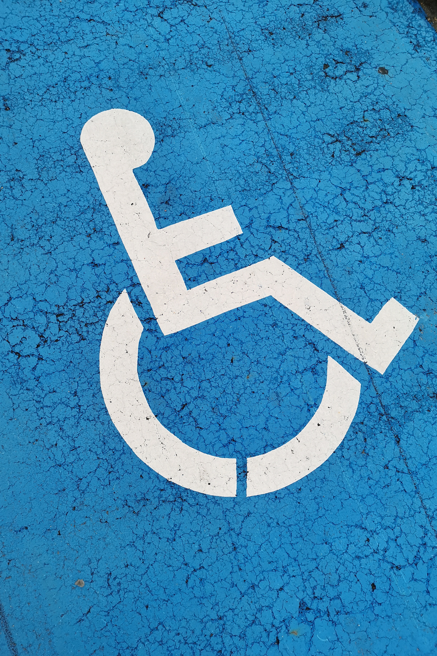
Nogironligi bo‘lgan shaxslarning huquqlarini himoya qilish masalasida eng markaziy tushuncha ― bu kamsitish (diskriminatsiya)dir.
To‘g‘ridan-to‘g‘ri kamsitish (direct discrimination) — shaxsga nisbatan aynan uning nogironligi sababli boshqalardan yomonroq munosabatda bo‘lish, huquqlarni cheklash, xizmatdan bosh tortish yoki biror faoliyatda ishtirok etish imkoniyatini rad etish holatidir.

Slide 3
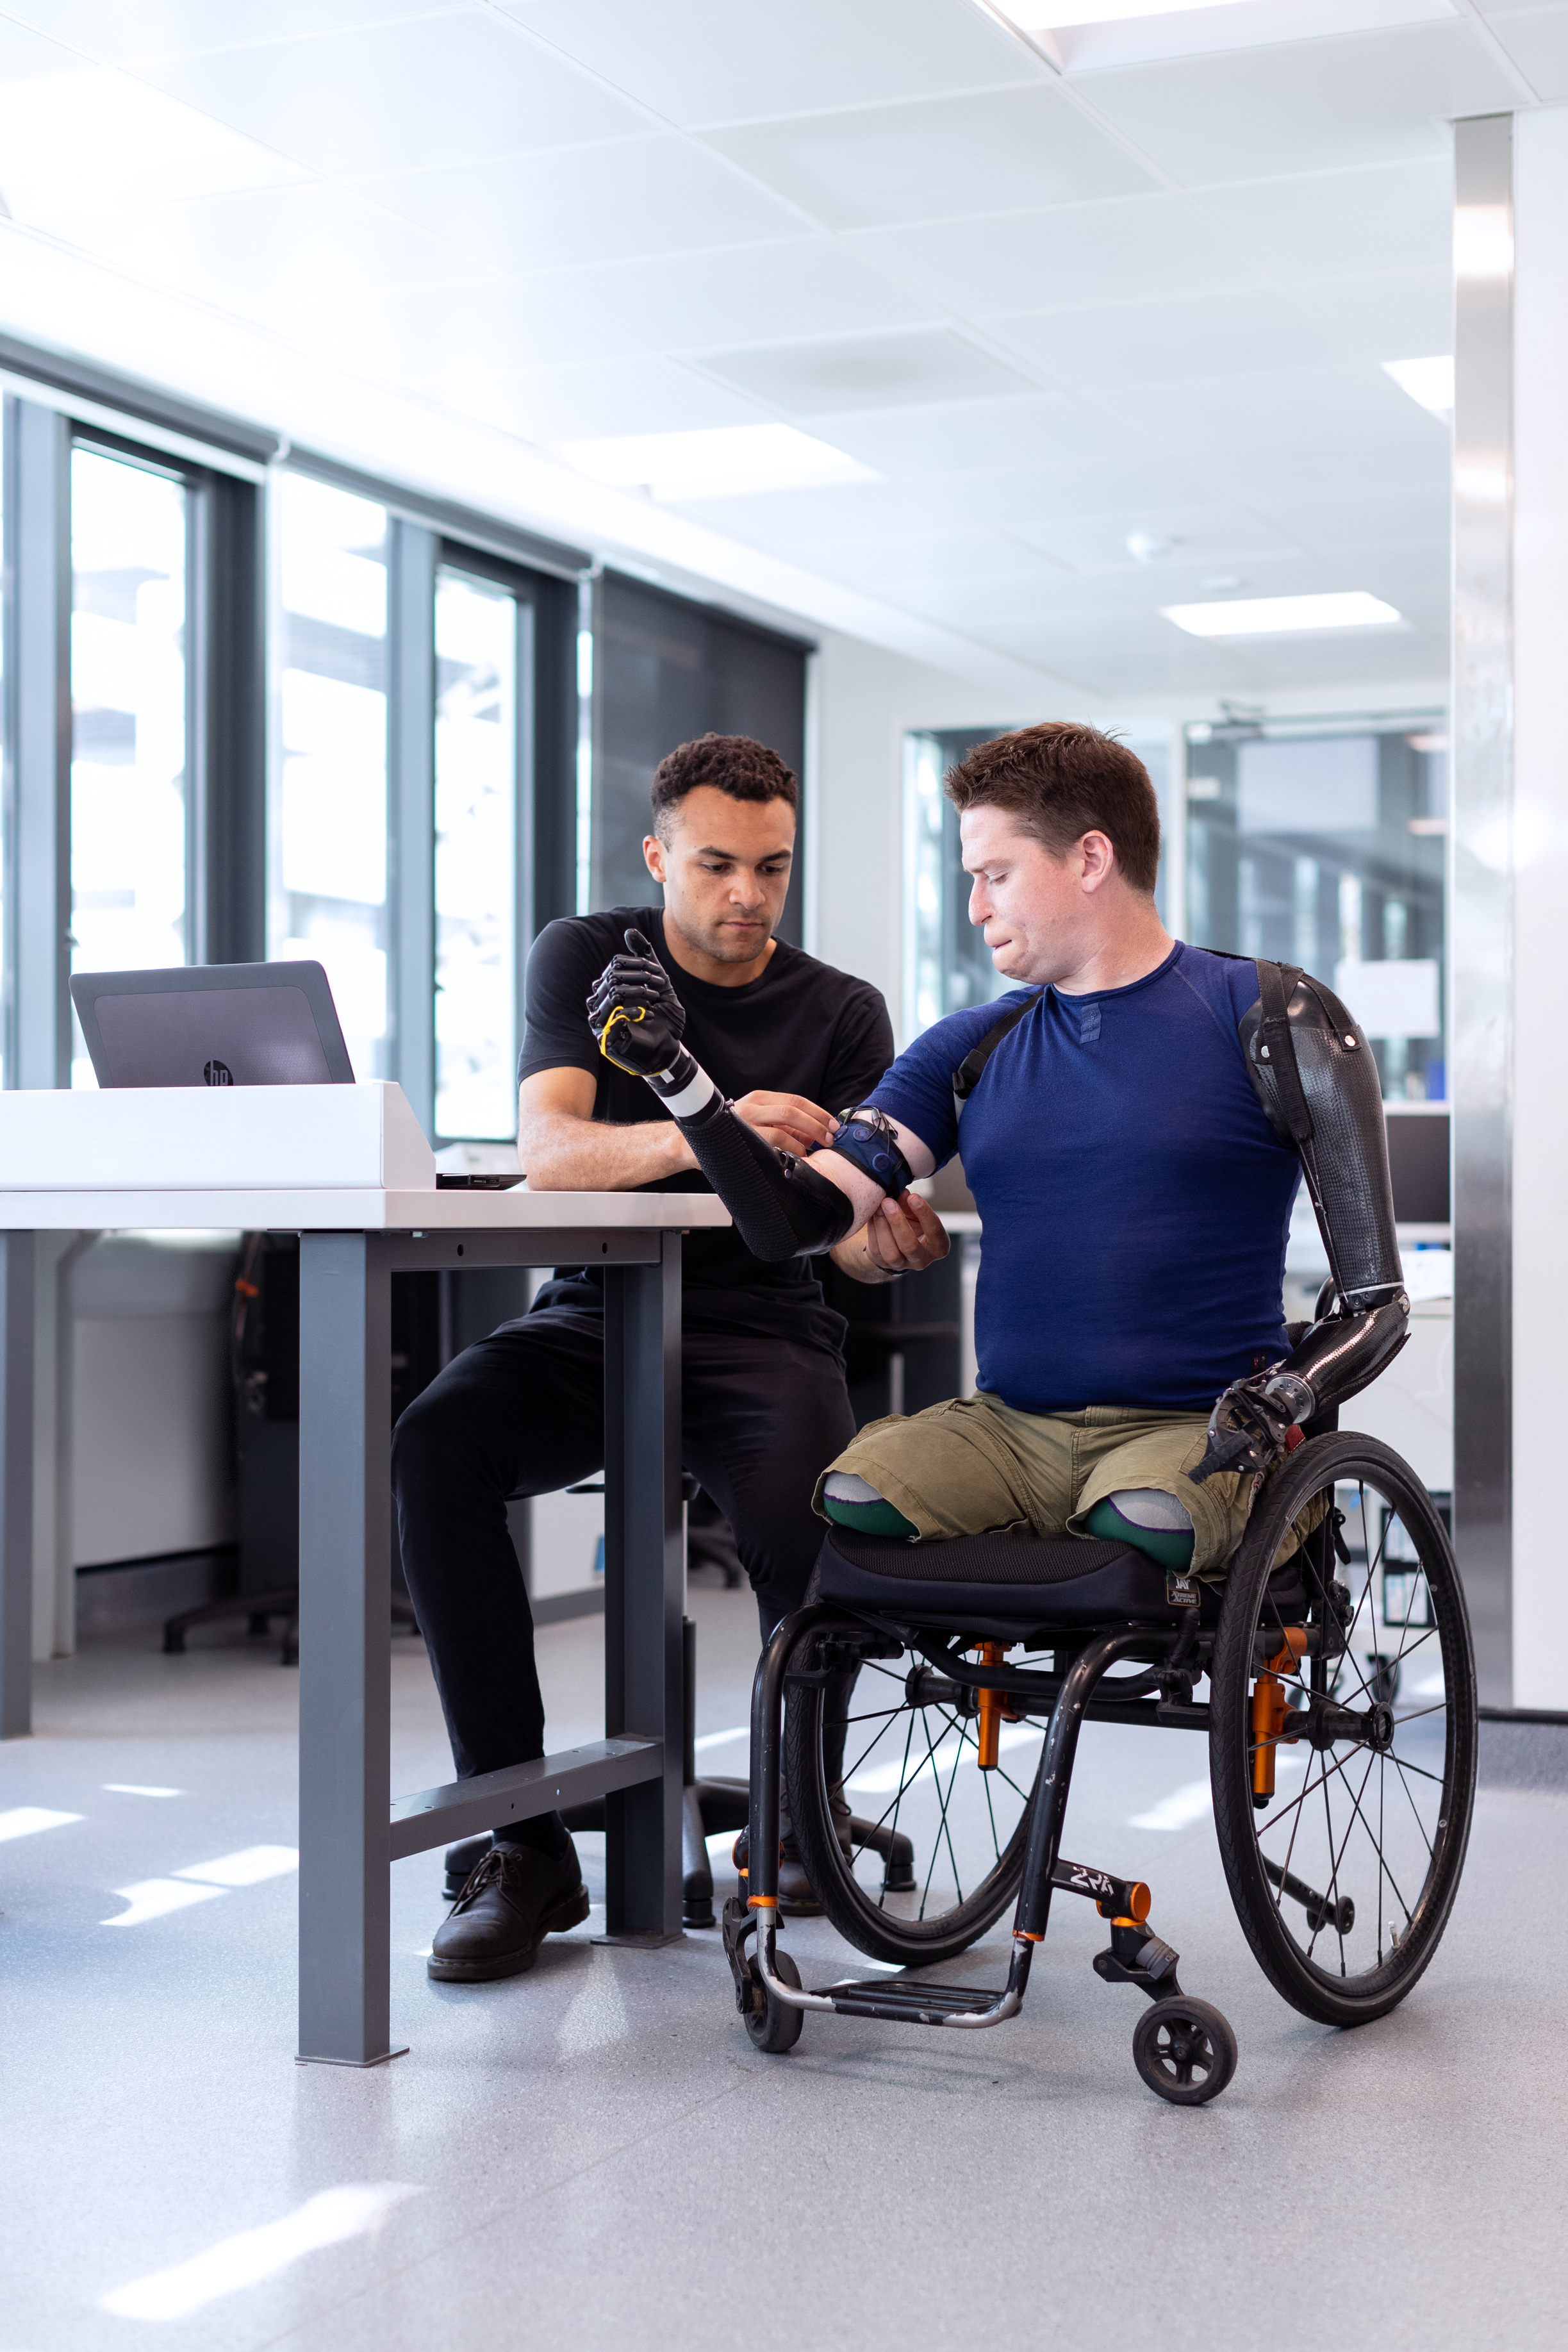
Bilvosita kamsitish
Nogironlarni bilvosita kamsitish (indirect discrimination) esa ko‘proq yashirin, tizimli va qoidalar orqali amalga oshadi. Bu holatda kamsitish qoidalar, me’yorlar, talablar yoki amaliyot orqali yuzaga keladi, ya’ni tashqi tomondan neytral yoki barcha uchun tengdek ko‘ringan talab aslida nogironlar uchun amalda salbiy ta’sir ko‘rsatadi.

Slide 4



Quyidagilar kamsitish holatlarini aniqlashning muhim usullari hisoblanadi:
1.Ta’sirga asoslangan tahlil (effect-based analysis)
2.Taqqoslama tahlil (comparative test)
3.Me’yor va amaliyot mosligini tahlil qilish
(norm-practice consistency test)
4.Oqilona moslashtirish testi
(reasonable accommodation test)
5.Disproporsional ta’sir testi (disparate impact analysis)
6.Jarayonni tekshirish usuli (procedural fairness test)
7.Kontekstual tahlil (context-based assessment)
8.Bevosita guvohlik va dalillar tahlili

Slide 5
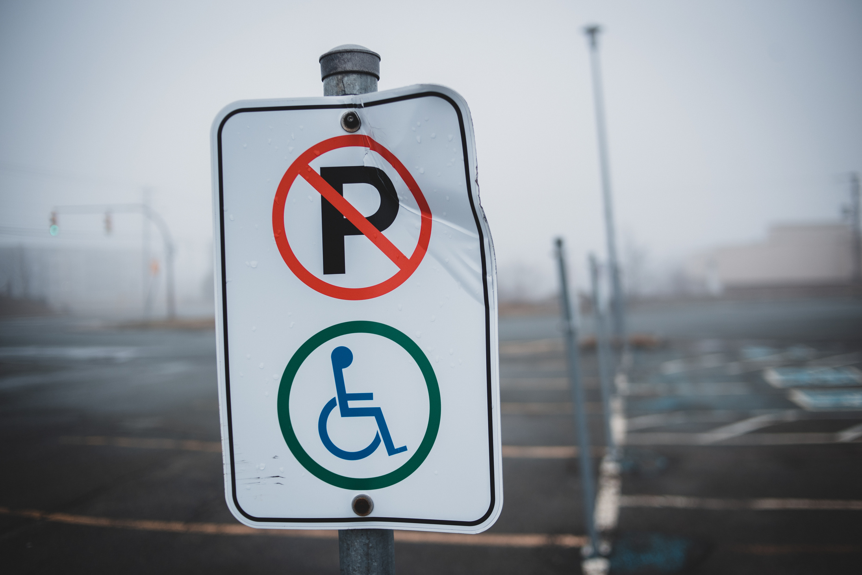
Bevosita guvohlik va dalillar tahlili (evidence-based assessment)
Kamsitishni aniqlashda dalillar hal qiluvchi ahamiyatga ega. Bunga:
– guvohlarning ko‘rsatmalari
– audio-video yozuvlar
– hujjatlar
– rasmiy rad xatlari
– internet yozishmalari
– ekspert xulosalari kiradi

Slide 6

Nogiron shaxslarni kamsitishga barham berishning asosiy yo‘llari va amaliy mexanizmlari :
Birinchi va eng muhim yo‘l — huquqiy islohotlar va normativ bazani mustahkamlash. Qonunlarda nogiron shaxslarni himoya qilishning aniq va qat’iy normalar bo‘lishi kamsitishga qarshi kurashning poydevoridir. O‘zbekiston Konstitutsiyasining 46-moddasi nogironlarni davlat himoyasida ekanligini belgilaydi, 48-moddada esa kamsitish taqiqlangan. Biroq qonuniy kafolatlarga barham berish uchun, ular amalda ishlashi zarur.

Slide 7
Ikkinchi yo‘l — infratuzilmani to‘siqlardan xoli qilish.
KO‘PLAB KAMSITISHLAR BEVOSITA SALBIY NIYAT TUFAYLI EMAS, BALKI MOSLASHTIRILMAGAN MUHIT NATIJASIDA YUZAGA KELADI. TRANSPORT VOSITALARI, DAVLAT BINOLARI, TA’LIM MUASSASALARI, SHIFOXONALAR, JAMOAT JOYLARI MOS BO‘LMAGANDA, NOGIRON SHAXSLARNING ERKIN HARAKATLANISH HUQUQI BUZILADI. PANDUSLAR, KENG ESHIKLAR, LIFTLAR, TAKTIL YO‘LAKLAR, OVOZLI SIGNALIZATSIYA TIZIMLARI, MOS HOJATXONALAR — BULAR NAFAQAT IJTIMOIY QULAYLIK, BALKI KAMSITISHGA BARHAM BERISHNING ENG ASOSIY VOSITALARIDIR.

Slide 8

Uchinchi yo`l-oqilona moslashtirishni ta’minlash
Bu nogiron shaxsning ehtiyojiga mos sharoit yaratishdir. Oqilona moslashtirishni taqdim etish kamsitishning oldini oladi, uni bermaslik esa Konvensiyaga ko‘ra diskriminatsiyadir.

Slide 9


To‘rtinchi yo‘l — ta’lim va axborotga teng kirishni ta’minlash.
Nogironlar ko‘pincha ma’lumot yetishmasligi yoki mosaxborot vositalarining yo‘qligi sababli kamsitiladi. Masalan, davlat xizmatlari portali ko‘zi ojizlar uchun ovozli o‘qish funksiyasiga ega bo‘lmasa, bu axborotdan foydalanish huquqining buzilishidir. Kamsitishga barham berish uchun barcha axborot platformalarida “universal dizayn” tamoyiliga rioya qilinishi zarur.

Slide 10

XULOSA
Nogiron shaxslarni kamsitishga barham berish — ko‘p darajali, tizimli va uzluksiz jarayondir. Qonunchilik, infratuzilma, oqilona moslashtirish, ijtimoiy ong, institutlar faoliyati, advokasiya va strategik sud amaliyoti — bularning barchasi diskriminatsiyani tugatish vositalaridir.

